Slide 1
COOPERATIVA DE TRABALHO DOS COLETORES DE MATERIAIS RECICLÁVEIS DA FOZ DO RIO ITAJAí

Slide 2
QUEM SOMOS?
A COOPERFOZ teve início em 1999 com o propósito de tirar os catadores das ruas gerando emprego e renda e seguiu informal até 2001.
Nesse mesmo ano a cooperativa passou a receber apoio da Prefeitura Municipal de Itajaí com o pagamento do aluguel do galpão, água e energia.

Slide 3
QUEM SOMOS?
Ainda com o apoio da Prefeitura em 2007 a cooperativa foi transferida para um galpão de maior capacidade e passou a receber os resíduos recicláveis pelo programa Coleta Seletiva.
Em 2008 foi incubada pela ITCP/UNIVALI e a UniJúnior trabalho que resultou em um novo layout e a troca de mesas por esteiras de triagem

Slide 4
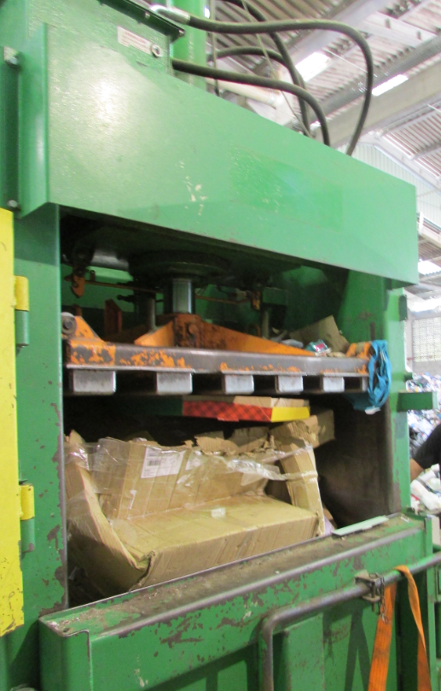
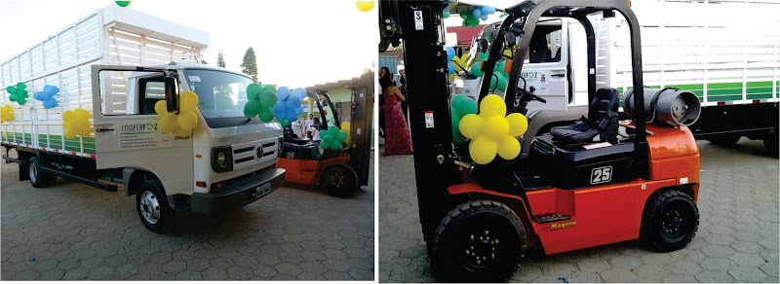
QUEM SOMOS?
Em 2009 a cooperativa recebeu do Projeto da VOMPAR equipamentos de segurança e uma esteira de triagem.
Em 2010, através do edital da FUNASA foram adquiridos um caminhão, uma empilhadeira e uma prensa.

Slide 5
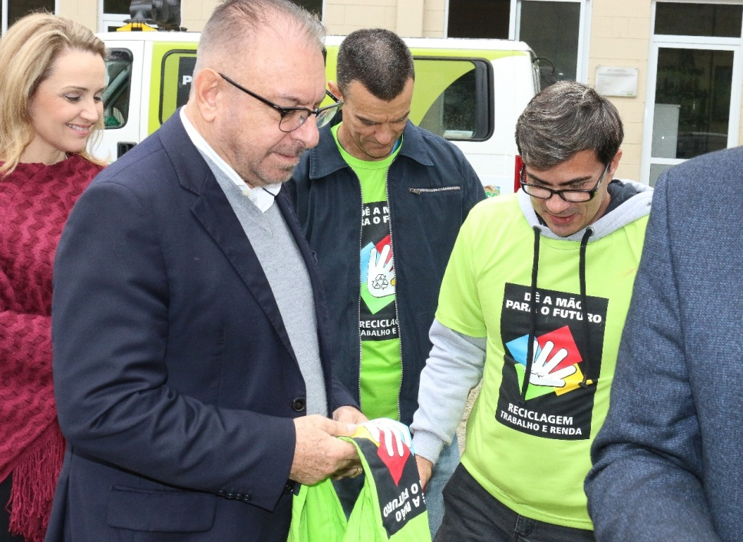
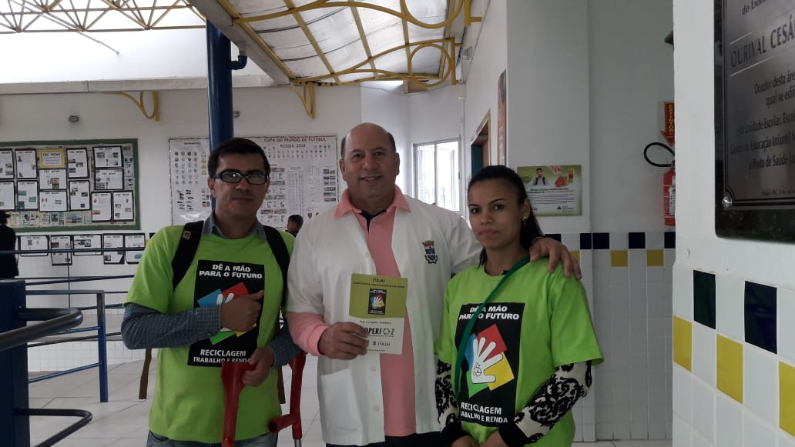
QUEM SOMOS?
Em 2016 foi selecionada para participar do Programa “Dê a Mão para o Futuro” da ABIHPEC- Associação Brasileira da Industria de Higiene Pessoal ,Perfumaria e Cosméticos
Com essa parceria a COOPERFOZ adquiriu esteiras de triagem, prensa, software de gerenciamento administrativo, financeiro e de produção, além do acompanhamento técnico.
Em junho/2018 a COOPERFOZ renovou a participação no Programa por mais 03 anos.
Nos meses de Agosto /Setembro 2018 em parceira COOPERFOZ/FAMAI promoveram palestras de conscientização ambiental em 42 unidades escolas municipais .

Slide 6
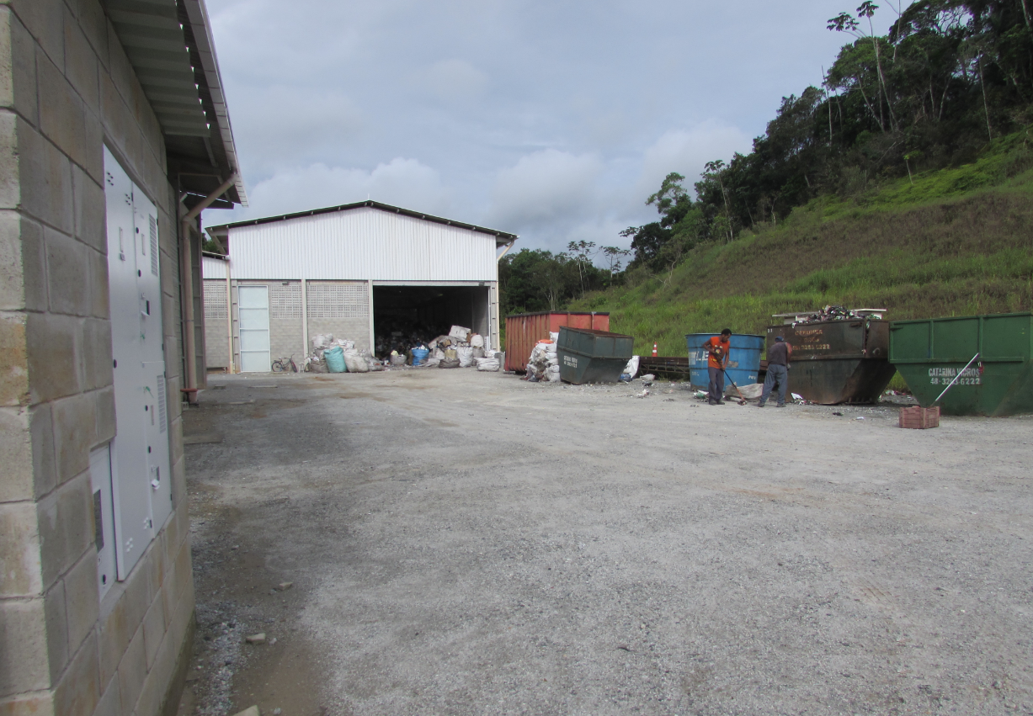
QUEM SOMOS?
Em 2017 a COOPERFOZ mudou-se para um galpão novo, cedido pela Prefeitura Municipal de Itajaí. O galpão foi construído com recursos provenientes de termo de ajuste de conduta (TAC)

Slide 7
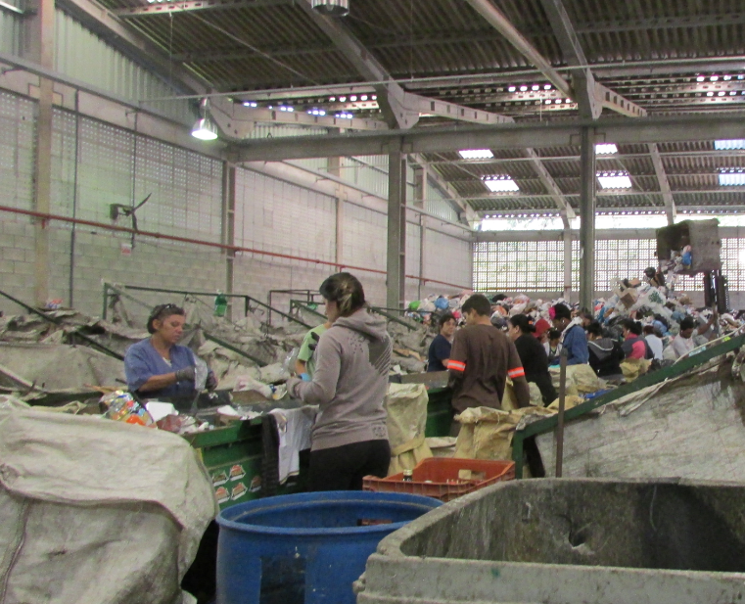
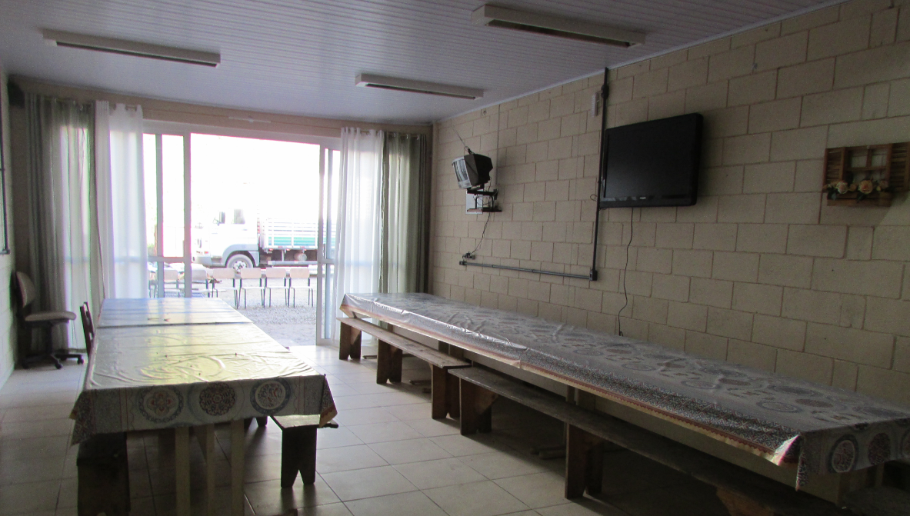
OPERAÇÃO
A COOPERFOZ gera emprego e renda para 35 cooperados, além de contribuir com o meio ambiente e na qualidade de vida das pessoas
A COOPERFOZ oferece 03 refeições diárias e também transporte para os cooperados.

Slide 8
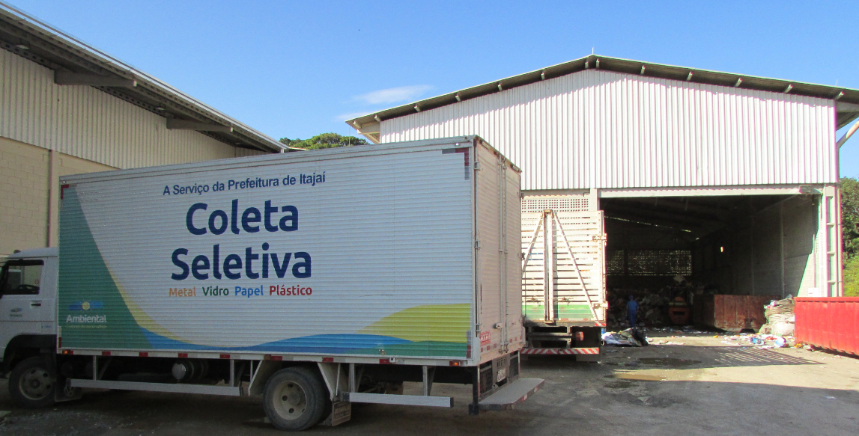
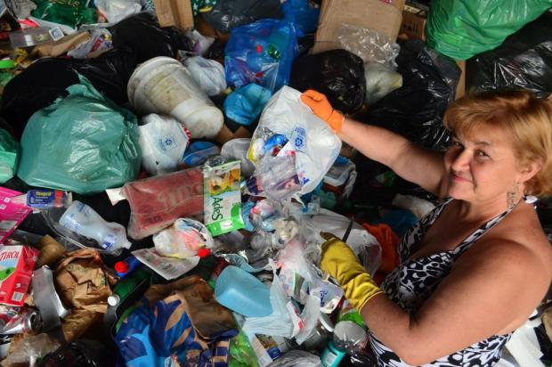
OPERAÇÃO
O trabalho desenvolvido pela COOPERFOZ ameniza os impactos ambientais com uma produção média de 112 toneladas/mês triados.
Os resíduos chegam até a cooperativa através da coleta seletiva municipal sendo triado pelos cooperados.
Entre os materiais estão: papel, plástico, vidro e metal .

Slide 9
Sua valiosa existência e seu incomparável compromisso de produzir bens e serviços que promovem sustentabilidade e o respeito ao bem viver de todos .
Contato:
Presidente: Patrícia K.B.Zimmermann
E-mail: cooperfoozitajaii@hotmail.com

